Slide 1
¯^vMZg
ভূগোল ও পরিবেশ wel‡q

Slide 2
পরিচিতি
শিক্ষক
পাঠ
শ্রেণি: ৯ম
বিষয়: ভূগোল ও পরিবেশ
অধ্যায়: ৫ম
সময়: ৫০ মিনিট
তারিখ:
অরুন বালা
সহকারী শিক্ষক (I.C.T)
বদনপুর আর্দশ মাধ্যমিক বিদ্যালয়
akbala1988@gmail.com
Mob: 01719-261089

Slide 3
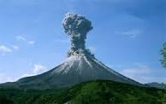
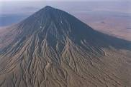
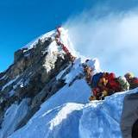
নিচের ছবিগুলো লক্ষ কর
পর্বত

Slide 4
শিখনফল পর্বত কাকে বলে তা বলতে পারবে পর্বত কত প্রকার তা বলতে পারবে।

Slide 5
নিচের ভিডিওটি লক্ষ কর
এটি একটি আগ্নেয়গিরি পর্বত

Slide 6
একক কাজ
পর্বত কাকে বলে?
উত্তরঃ ভূপৃষ্ঠ হতে সুউচ্চ ও খাড়া ঢাল
বিশিষ্ট শিলা স্তূপকে পর্বত বলে।

Slide 7
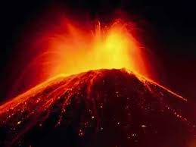
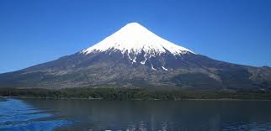
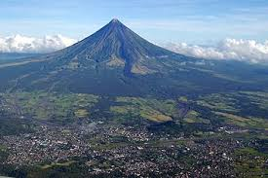
দলীয় কাজ
আগ্নেয় পর্বত কত প্রকারও কি কি?
জীবন্ত আগ্নেয়গিরি
সুপ্ত আগ্নয়গিরি
মৃত আগ্নয়গিরি

Slide 8
বাড়ীর কাজ
সুপ্ত আগ্নয়গিরি মৃত আগ্নেয়গিরির গঠন প্রকৃতি লিখে আনবে।

Slide 9
সবাইকে ধন্যবাদ

